Slide 1

手把手教你学STM32
WWDG
“原子哥”在线教学平台：www.yuanzige.com
技术支持论坛：http://www.openedv.com/forum.php

Slide 2
手把手教你学STM32
1，WWDG简介（了解）
2，WWDG工作原理（熟悉）
3，WWDG框图（熟悉）
4，WWDG寄存器（熟悉）
5，WWDG超时时间计算（掌握）
6，WWDG配置步骤（掌握）
7，编程实战：验证窗口看门狗功能（掌握）
8，IWDG和WWDG的主要区别（熟悉）
9，课堂总结（掌握）
“原子哥”在线教学平台：www.yuanzige.com
技术支持论坛：http://www.openedv.com/forum.php

Slide 3
手把手教你学STM32
1，WWDG简介 （了解）
1，WWDG的全称
Window watchdog，即窗口看门狗
2，WWDG的本质
能产生系统复位信号和提前唤醒中断的计数器
3，WWDG的特性
递减的计数器
当递减计数器值从 0x40减到0x3F时复位（即T6位跳变到0）
计数器的值大于W[6:0]值时喂狗会复位
提前唤醒中断 (EWI)：当递减计数器等于 0x40 时可产生
4，喂狗
在窗口期内重装载计数器的值，防止复位
“原子哥”在线教学平台：www.yuanzige.com
技术支持论坛：http://www.openedv.com/forum.php

Slide 4
手把手教你学STM32
WWDG有什么作用？
1，作用
用于监测单片机程序运行时效是否精准，主要检测软件异常
2，应用
需要精准检测程序运行时间的场合
“原子哥”在线教学平台：www.yuanzige.com
技术支持论坛：http://www.openedv.com/forum.php

Slide 5
手把手教你学STM32
2，WWDG工作原理（掌握）
计数器初始值
W[6:0] ≥窗口期＞0x3F
计数值递减
窗口上限值
可产生中断
窗口下限值,
产生复位
非窗口期，喂狗则会复位
窗口期，可以喂狗
注意：W[6:0] 必须大于 窗口下限值0x3F，否则无窗口期
“原子哥”在线教学平台：www.yuanzige.com
技术支持论坛：http://www.openedv.com/forum.php

Slide 6
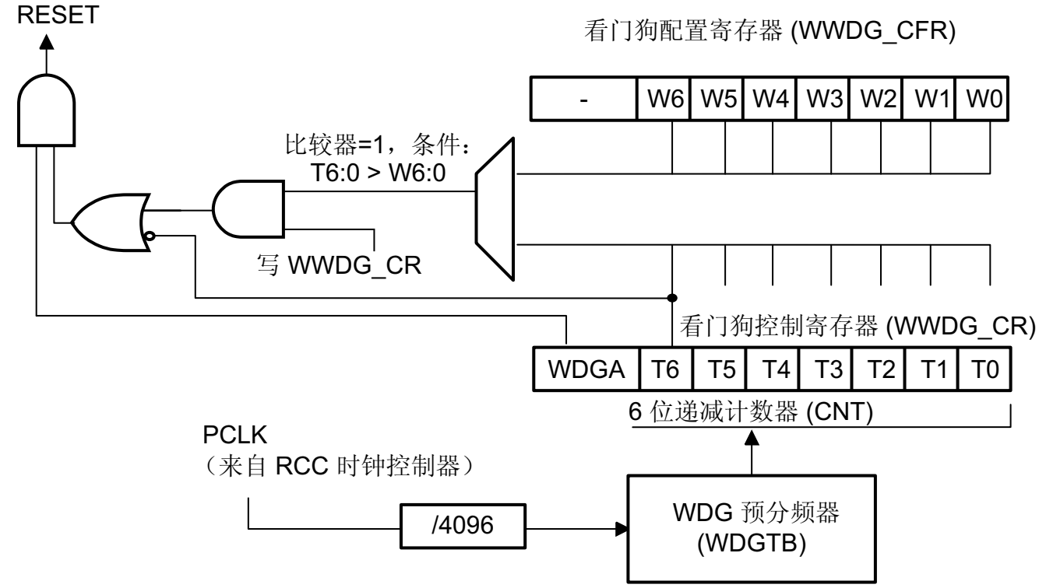
手把手教你学STM32
3，WWDG框图（熟悉）
时钟源：
F103:PCLK1(36MHz)
F407:PCLK1(42MHz)
F429:PCLK1(45MHz)
F767:PCLK1(54MHz)
H743:PCLK3(100MHz)
…
喂狗
激活位
摘自：STM32F7xx参考手册_V2（中文版）.pdf，28.3节
“原子哥”在线教学平台：www.yuanzige.com
技术支持论坛：http://www.openedv.com/forum.php

Slide 7
手把手教你学STM32
1，WWDG简介（了解）
2，WWDG工作原理（熟悉）
3，WWDG框图（熟悉）
4，WWDG寄存器（熟悉）
5，WWDG超时时间计算（掌握）
6，WWDG配置步骤（掌握）
7，编程实战：验证窗口看门狗功能（掌握）
8，IWDG和WWDG的主要区别（熟悉）
9，课堂总结（掌握）
“原子哥”在线教学平台：www.yuanzige.com
技术支持论坛：http://www.openedv.com/forum.php

Slide 8
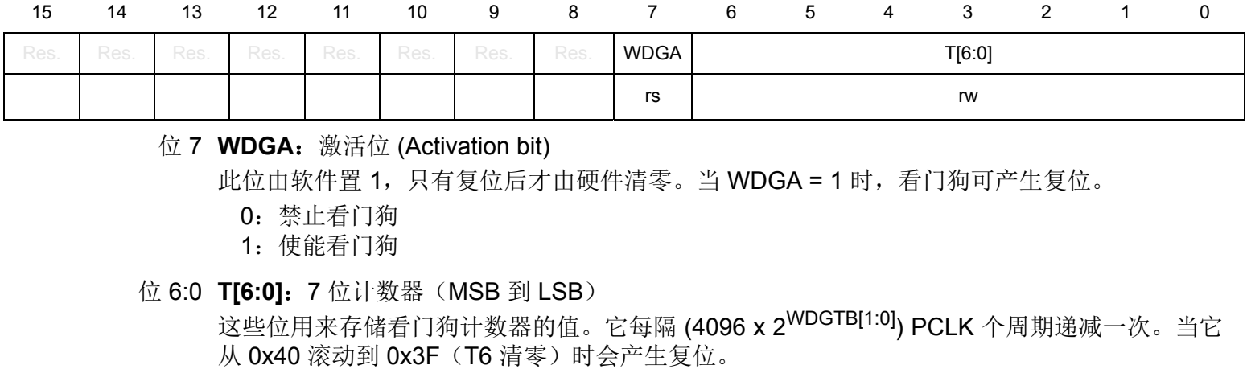
手把手教你学STM32
4，WWDG寄存器（熟悉）
控制寄存器 (WWDG_CR)
用于使能窗口看门狗工作，以及重装载计数器值（即喂狗）
摘自：STM32F7xx参考手册_V2（中文版）.pdf，28.4.1节
“原子哥”在线教学平台：www.yuanzige.com
技术支持论坛：http://www.openedv.com/forum.php

Slide 9
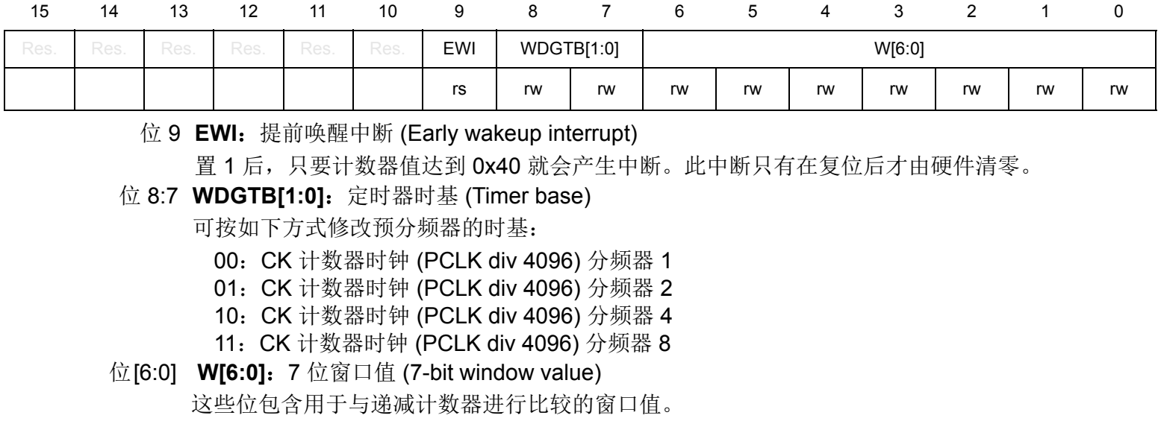
手把手教你学STM32
配置寄存器 (WWDG_CFR)
主频高的系列，分频系数会有更多的选择，如H7系列，请参考相应的手册即可
用于使能窗口看门狗提前唤醒中断，设置预分频系数，设置窗口上限值
摘自：STM32F7xx参考手册_V2（中文版）.pdf，28.4.2节
“原子哥”在线教学平台：www.yuanzige.com
技术支持论坛：http://www.openedv.com/forum.php

Slide 10
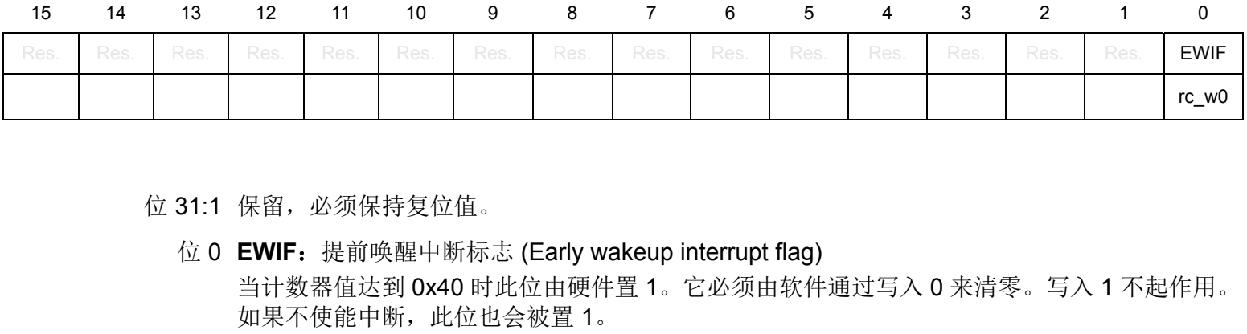
手把手教你学STM32
状态寄存器 (WWDG_SR)
用于判断是否发生了WWDG提前唤醒中断
摘自：STM32F7xx参考手册_V2（中文版）.pdf，28.4.3节
“原子哥”在线教学平台：www.yuanzige.com
技术支持论坛：http://www.openedv.com/forum.php

Slide 11
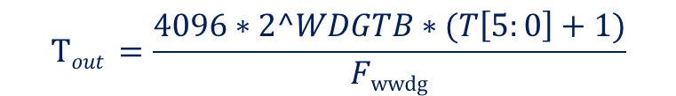
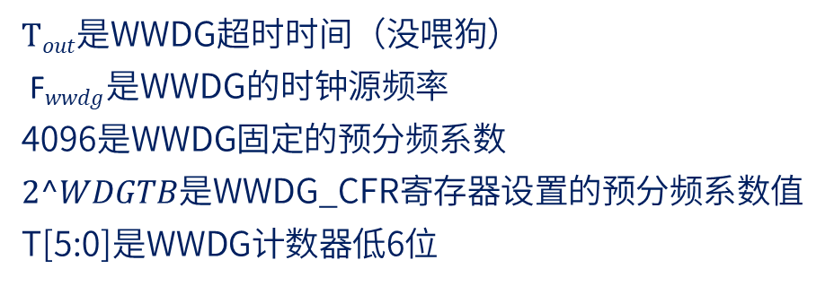
手把手教你学STM32
5，WWDG超时时间计算（掌握）
WWDG超时时间计算公式
$$Tout =\frac{4096∗2^WDGTB∗(T\left[5:0\right]+1)}{Fwwdg}$$
$Tout$是WWDG超时时间（没喂狗）
F$wwdg$是WWDG的时钟源频率
4096是WWDG固定的预分频系数
$2^WDGTB$是WWDG_CFR寄存器设置的预分频系数值
T[5:0]是WWDG计数器低6位
“原子哥”在线教学平台：www.yuanzige.com
技术支持论坛：http://www.openedv.com/forum.php

Slide 12
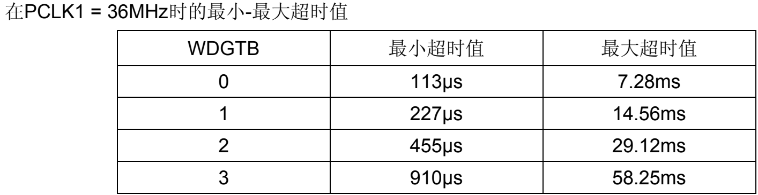
手把手教你学STM32
WWDG最短最长超时时间（F1为例）
摘自：STM32F10xxx参考手册_V10（中文版）.pdf，18.4节
“原子哥”在线教学平台：www.yuanzige.com
技术支持论坛：http://www.openedv.com/forum.php

Slide 13
手把手教你学STM32
1，WWDG简介（了解）
2，WWDG工作原理（熟悉）
3，WWDG框图（熟悉）
4，WWDG寄存器（熟悉）
5，WWDG超时时间计算（掌握）
6，WWDG配置步骤（掌握）
7，编程实战：验证窗口看门狗功能（掌握）
8，IWDG和WWDG的主要区别（熟悉）
9，课堂总结（掌握）
“原子哥”在线教学平台：www.yuanzige.com
技术支持论坛：http://www.openedv.com/forum.php

Slide 14
手把手教你学STM32
6，WWDG配置步骤（掌握）
1，WWDG工作参数初始化
HAL_WWDG_Init()
2，WWDG Msp初始化
HAL_WWDG_MspInit() 配置NVIC、CLOCK等
3，设置优先级，使能中断
HAL_NVIC_SetPriority()、 HAL_NVIC_EnableIRQ()
4，编写中断服务函数
WWDG_IRQHandler() →HAL_WWDG_IRQHandler
5，重定义提前唤醒回调函数
HAL_WWDG_EarlyWakeupCallback()
6，在窗口期内喂狗
HAL_WWDG_Refresh()
“原子哥”在线教学平台：www.yuanzige.com
技术支持论坛：http://www.openedv.com/forum.php

Slide 15
手把手教你学STM32
相关HAL库函数介绍
函数 | 主要寄存器 | 主要功能
HAL_WWDG_Init | WWDG_CR/WWDG_CFR | 使能WWDG，设置预分频系数和窗口值等
HAL_WWDG_Refresh | WWDG_CR | 重装载计数器，即喂狗
typedef struct
{
WWDG_TypeDef *Instance; /* WWDG 寄存器基地址 */
WWDG_InitTypeDef Init; /* WWDG 初始化参数 */
}WWDG_HandleTypeDef;
typedef struct
{
uint32_t Prescaler; /* 预分频系数 */
uint32_t Window; /* 窗口值 */
uint32_t Counter; /* 计数器值 */
uint32_t EWIMode; /* 提前唤醒中断使能 */
}WWDG_InitTypeDef;
“原子哥”在线教学平台：www.yuanzige.com
技术支持论坛：http://www.openedv.com/forum.php

Slide 16
手把手教你学STM32
1，WWDG简介（了解）
2，WWDG工作原理（熟悉）
3，WWDG框图（熟悉）
4，WWDG寄存器（熟悉）
5，WWDG超时时间计算（掌握）
6，WWDG配置步骤（掌握）
7，编程实战：验证窗口看门狗功能（掌握）
8，IWDG和WWDG的主要区别（熟悉）
9，课堂总结（掌握）
“原子哥”在线教学平台：www.yuanzige.com
技术支持论坛：http://www.openedv.com/forum.php

Slide 17
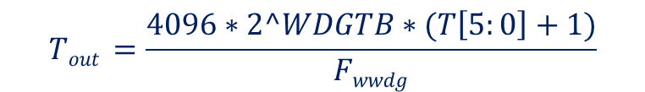
手把手教你学STM32
7，编程实战：验证窗口看门狗功能（掌握）（F1为例）
预设：计数器值为0x7F，窗口值为0x5F，预分频系数为8
$$Tout =\frac{4096∗2^WDGTB∗(T\left[5:0\right]+1)}{Fwwdg}$$
0x7F
0x5F
29.13ms
58.25ms
“原子哥”在线教学平台：www.yuanzige.com
技术支持论坛：http://www.openedv.com/forum.php

Slide 18
手把手教你学STM32
1，WWDG简介（了解）
2，WWDG工作原理（熟悉）
3，WWDG框图（熟悉）
4，WWDG寄存器（熟悉）
5，WWDG超时时间计算（掌握）
6，WWDG配置步骤（掌握）
7，编程实战：验证窗口看门狗功能（掌握）
8，IWDG和WWDG的主要区别（熟悉）
9，课堂总结（掌握）
“原子哥”在线教学平台：www.yuanzige.com
技术支持论坛：http://www.openedv.com/forum.php

Slide 19
手把手教你学STM32
8，IWDG和WWDG的主要区别（熟悉）
对比点 | 独立看门狗 | 窗口看门狗
时钟源 | LSI(40KHz或32KHz) | PCLK1或PCLK3
复位条件 | 递减计数到0 | 计数值大于W[6:0]值喂狗或减到0x3F
中断 | 没有中断 | 计数值减到0x40可产生中断
递减计数器位数 | 12位（最大计数范围：4096~0） | 7位（最大计数范围：127~63）
应用场合 | 防止程序跑飞，死循环，死机 | 检测程序时效，防止软件异常
“原子哥”在线教学平台：www.yuanzige.com
技术支持论坛：http://www.openedv.com/forum.php

Slide 20
手把手教你学STM32
9，课堂总结（掌握）
WWDG（课堂总结）.pdf（脑图）
“原子哥”在线教学平台：www.yuanzige.com
技术支持论坛：http://www.openedv.com/forum.php

Slide 21

手把手教你学STM32
版权所有：广州市星翼电子科技有限公司
天猫店铺：https://zhengdianyuanzi.tmall.com
“原子哥”在线教学平台：www.yuanzige.com
技术支持论坛：http://www.openedv.com/forum.php

